Slide 1

Schön, dass ihr da seid!
Wir freuen uns auf einen spannenden Dienst mit Euch!

Slide 2


Ein Spiel zum Beginn
„Holt etwas…“

Slide 3

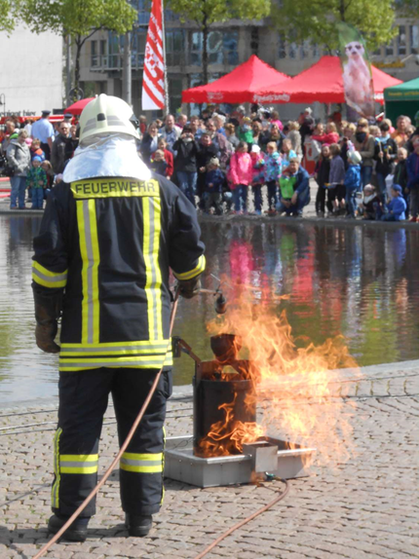
Brennen
Was ist eigentlich ein Brand?

Slide 4
1. Wie entsteht Feuer?

Slide 5

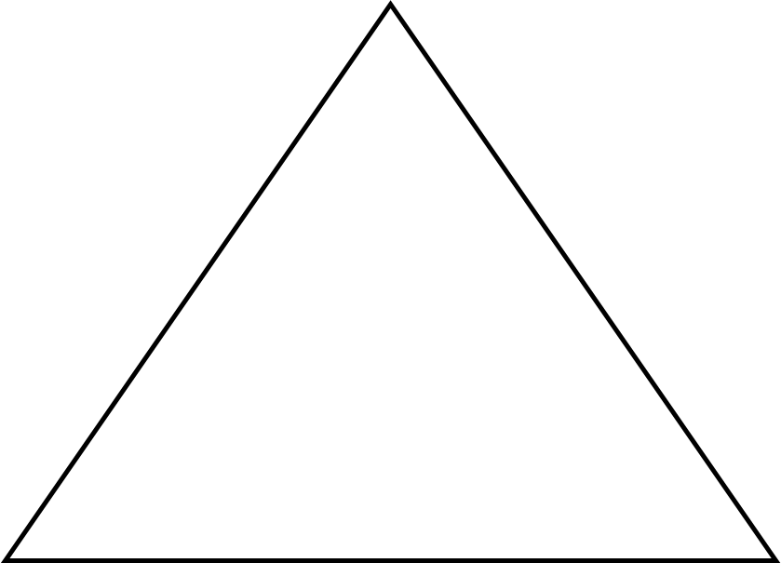
Verbrennungsdreieck
MERKE! Will man das Feuer löschen, …

Slide 6
Verbrennungsdreieck
MERKE! Will man das Feuer löschen, muss
man ihm einen der drei Faktoren
entziehen!
Sauerstoff
das
richtige
Mengenverhältnis
Wärme
Brennbarer Stoff

Slide 7
2. Was brennt und wie brennt es?

Slide 8
Welche Stoffe brennen?
BRENNT | BRENNT NICHT

Slide 9
Brandklassen
Brandklasse | A | B | C | D | F
Bezeichnung | Feste Stoffe | Flüssige und flüssig werdende Stoffe | Gase | Metalle | Speiseöle und -fette
Beispiel
Erscheinung

Slide 10
Brandklassen
Brandklasse | A | B | C | D | F
Bezeichnung | Feste Stoffe | Flüssige und flüssig werdende Stoffe | Gase | Metalle | Speiseöle und -fette
Beispiel | Holz, Papier, Pappe | Benzin, Öle, Paraffin (Kerzenwachs) | Methan, Propan | Magnesium, Aluminium | Öle und Fette in Kücheneinrichtungen z.B. Frittierfett
Erscheinung

Slide 11
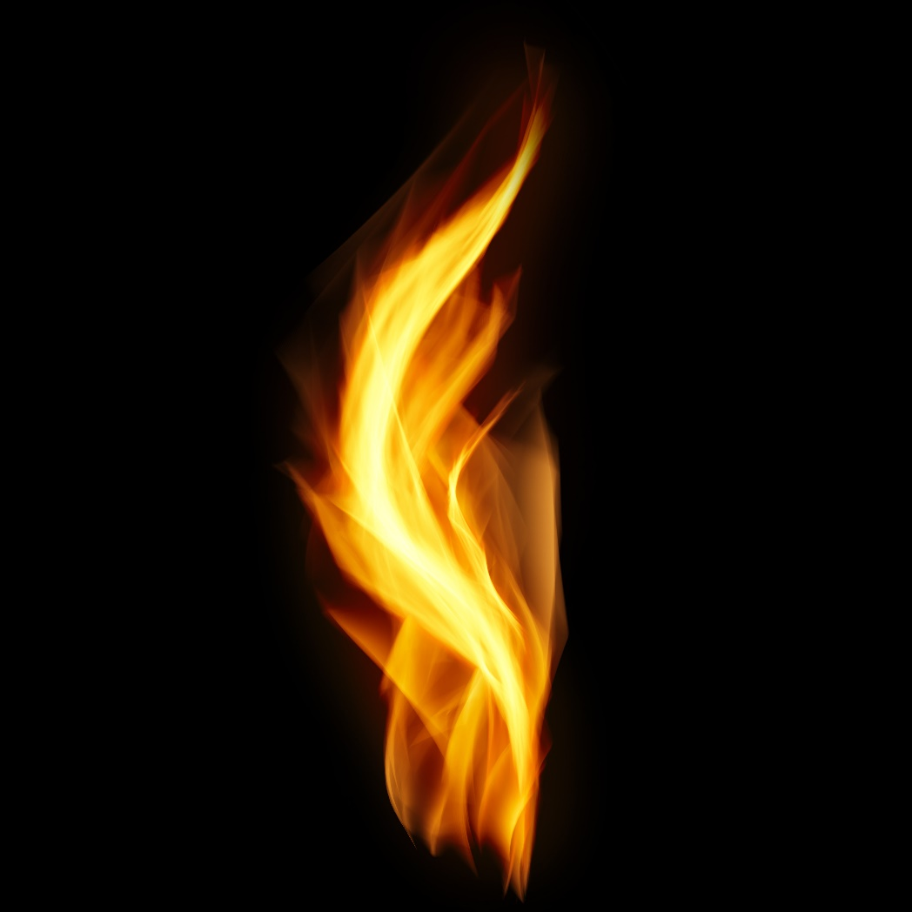
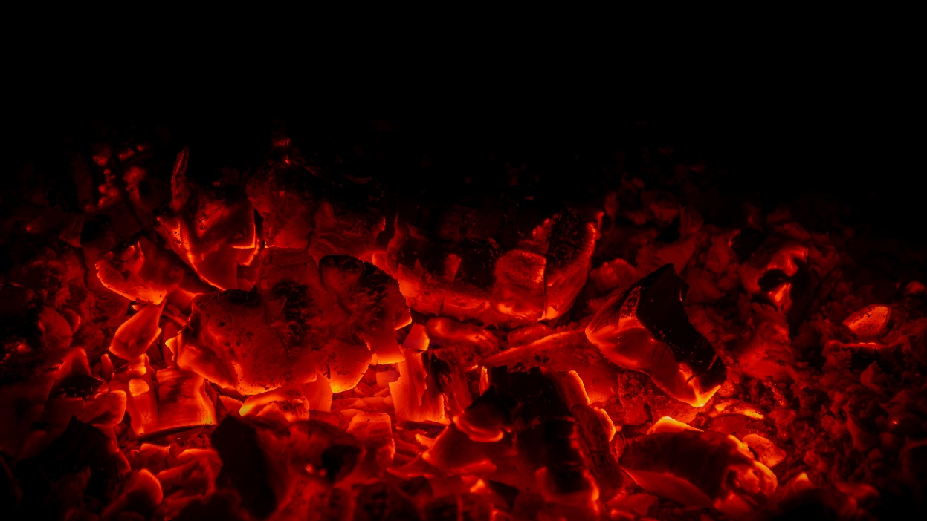
Erscheinungsformen

Slide 12
Brandklassen
Brandklasse | A | B | C | D | F
Bezeichnung | Feste Stoffe | Flüssige und flüssig werdende Stoffe | Gase | Metalle | Speiseöle und -fette
Beispiel | Holz, Papier, Pappe | Benzin, Öle, Paraffin (Kerzenwachs) | Methan, Propan | Magnesium, Aluminium | Öle und Fette in Kücheneinrichtungen z.B. Frittierfett
Erscheinung | Glut und Flamme | Flamme | Flamme | Flamme | Flamme

Slide 13
Zusammenfassung
Feuer braucht drei Voraussetzungen, um zu entstehen:
Wärme
Sauerstoff
Brennbarer Stoff
Um das Feuer zu löschen, muss man eine der Voraussetzungen entfernen.
Feuer erscheint als Flamme oder/und Glut.
Brennbare Stoffe werden nach Brandklassen unterschieden.

Slide 14

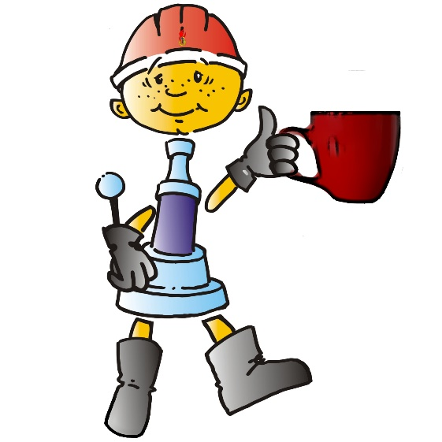

Fire-abend
Bis zum nächsten Dienst!

